Slide 1



Meer- en hoogbegaafdheid:
executieve functies
Bijeenkomst 2
Dinsdag 7 maart 2017
Notes:
<getal>

Slide 2
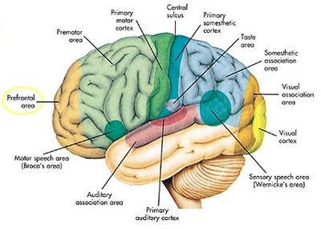
Wat zijn executieve functies?
Gaat over het
sturen en
controleren
van het handelen
Notes:
<getal>

Slide 3

Wat zijn executieve functies?
Sturen:
doelen selecteren en bereiken en
oplossingen voor problemen bedenken
Plannen en prioritisering
Timemanagement
Organisatie
Werkgeheugen
Metacognitie: wat ben ik aan het doen? Hoe doe ik het?
Notes:
<getal>

Slide 4
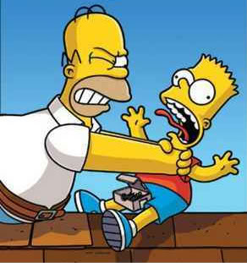
Wat zijn executieve functies?
Controleren:
Het handelen controleren en bijstellen/aanpassen tijdens bereiken doel
Reactie-inhibitie: onderdrukken van reacties
Zelfregulatie van affect: controle van emoties
Volgehouden aandacht
Beginnen aan de taak (taakinitiatie)
Flexibiliteit
Doelgericht doorzettingsvermogen
Notes:
<getal>

Slide 5

Voorbeeld
Notes:
<getal>

Slide 6
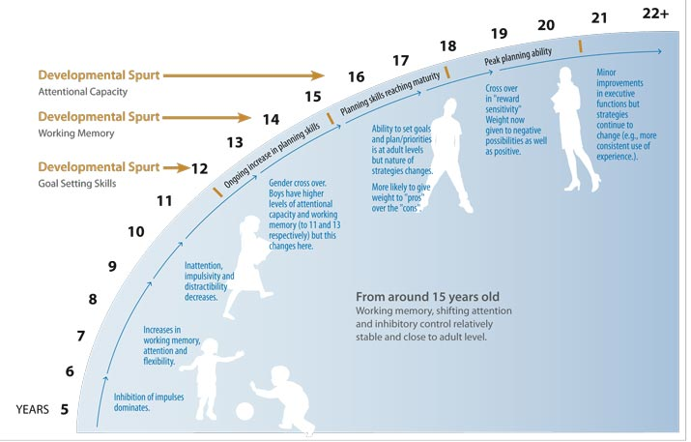
Normale ontwikkeling EF
xxxx
Spurt aandacht
Spurt werkgeheugen
Spurt doelen stellen
Stimuleren zorgt voor groeien
Niet gebruiken zorgt voor snoeien
Notes:
ADHD, autisme, leerproblemen en niet-aangeboren hersenafwijkingen.
<getal>

Slide 7
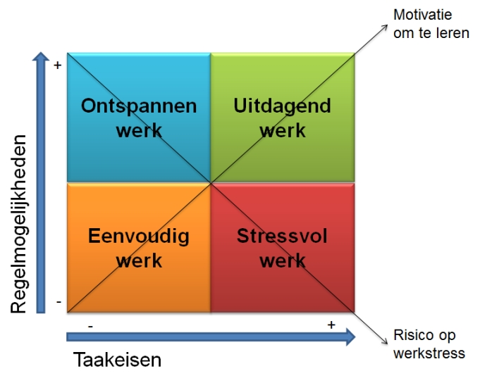
Relatie hoogbegaafdheid
Karasek, 1979
Notes:
<getal>

Slide 8
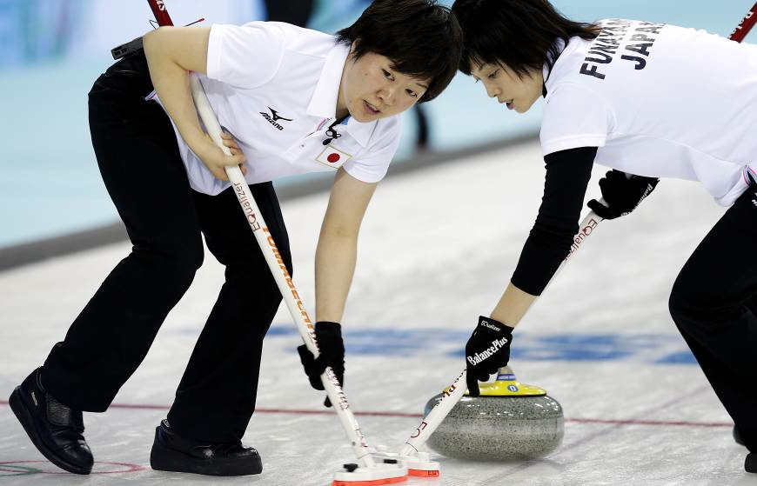
Relatie hoogbegaafdheid
Notes:
<getal>

Slide 9
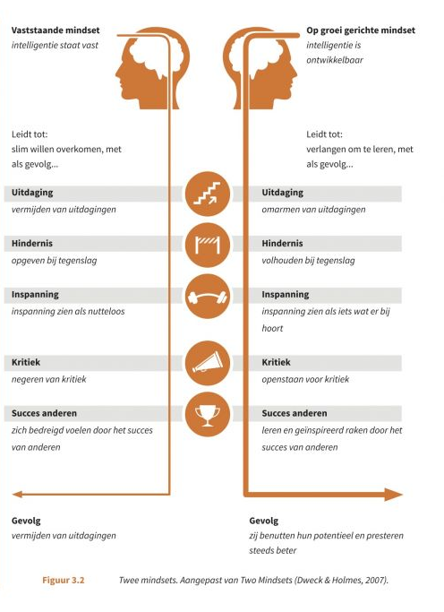
Voorwaarden voor ontwikkeling
Veiligheid
Zelfvertrouwen
Motivatie
-> Mindset
Notes:
<getal>

Slide 10
Opdracht 1
In tweetallen:
Bespreek met elkaar de meegebrachte spellen. Op welke executieve functies kunnen deze spellen een beroep doen?
Hoe moet je het spel dan inzetten?
Notes:
<getal>

Slide 11
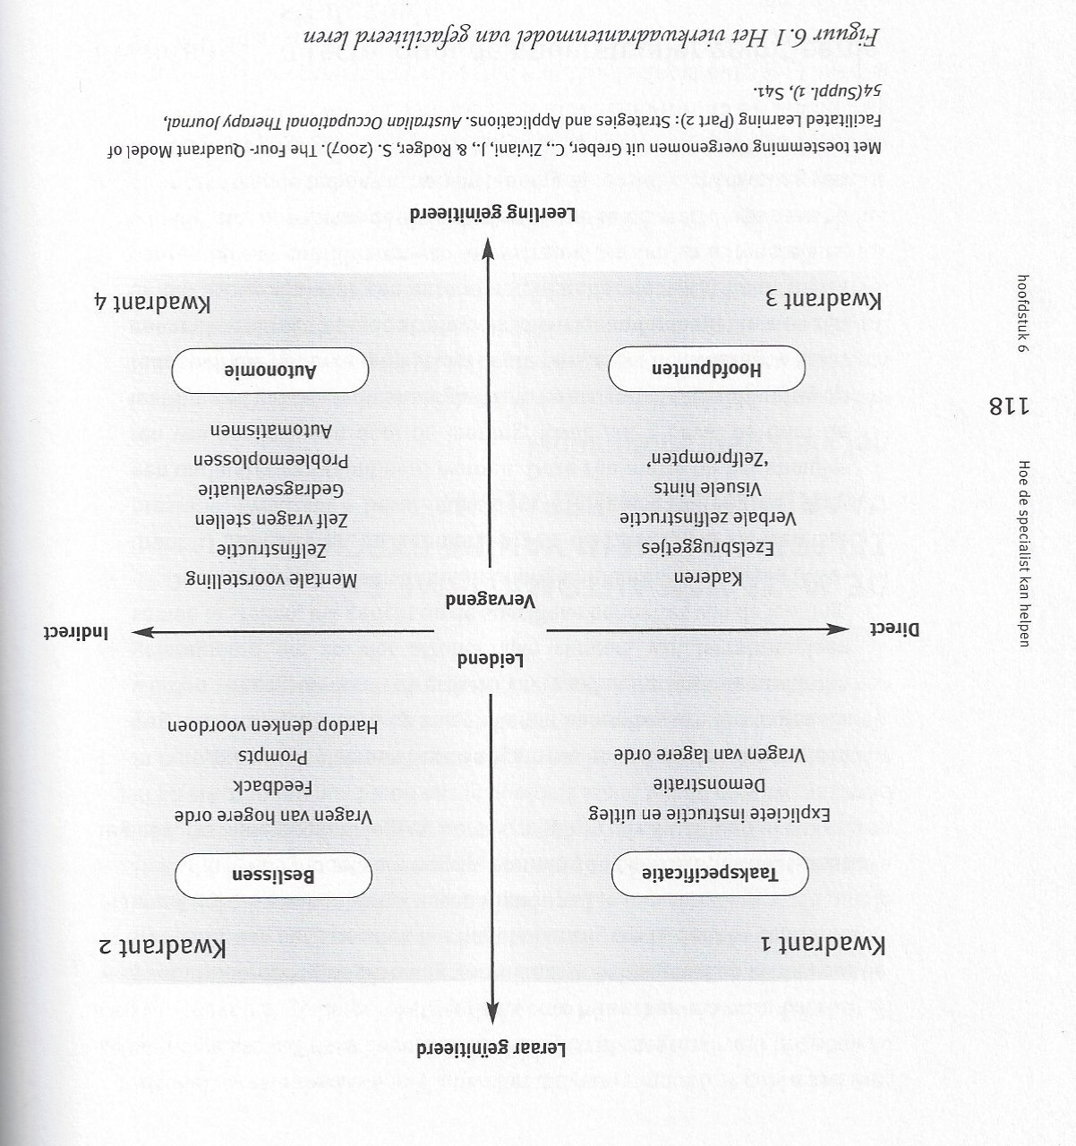
Kwadrantenmodel
Notes:
<getal>

Slide 12
Feed… (-up,-back & -forward)
Wat is/was je doel?
Hoe gaat/ging het? (verwoorden en toelichten eigen mening)
Wat is/was makkelijk/lastig? Leg uit…(analyse)
Hoe heb je dat tot nu toe gedaan? (bewustwording eigen invloed)
Complimenteer inspanning (Ik zag dat….)
Hoe zou je nu verder kunnen gaan?
Stel dat een vriend of vriendin dit ook moet leren? Welke tip zou je hem of haar dan geven?
Notes:
<getal>

Slide 13
Opdracht 2
Voor middenbouw/bovenbouw: werkstuk maken of spreekbeurt houden – welke executieve functies komen aan bod en hoe kun je ze dan stimuleren?
Voor onderbouw: knippen of vlechten… hoe kun je met een dergelijk werkje executieve functies stimuleren?
Eigen voorbeeld….
Notes:
<getal>

Slide 14
Afsluiting
Meer informatie of vragen? manon@manonhulsbeek.nl
Notes:
<getal>

